Slide 1
1 - 2
مهارة حل المسألة
أ.أحـمـد الأحـمـدي @ahmad9963

Slide 2
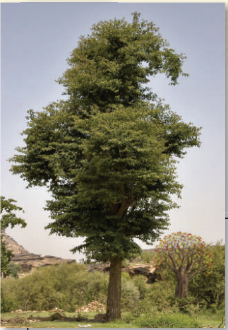
فكرة الدرس
أستعمل الخطوات الأربع لأحل المسألة .
أ.أحـمـد الأحـمـدي @ahmad9963

Slide 3
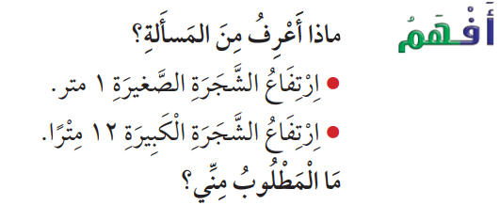
أ.أحـمـد الأحـمـدي @ahmad9963

Slide 4
أ.أحـمـد الأحـمـدي @ahmad9963

Slide 5
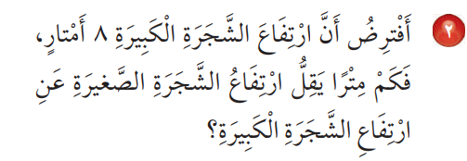
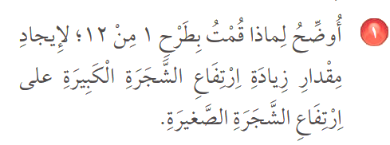
أ.أحـمـد الأحـمـدي @ahmad9963

Slide 6
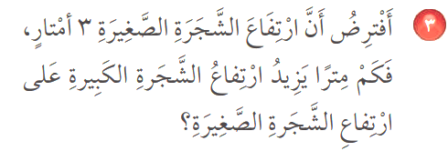
أ.أحـمـد الأحـمـدي @ahmad9963

Slide 7
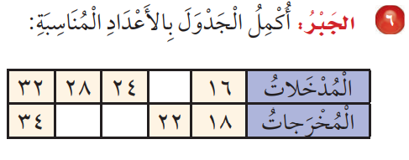
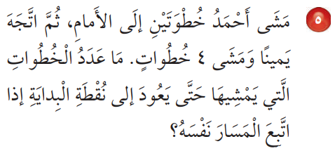
أ.أحـمـد الأحـمـدي @ahmad9963

Slide 8
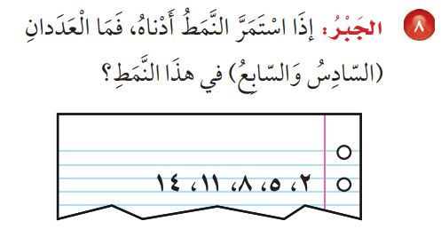
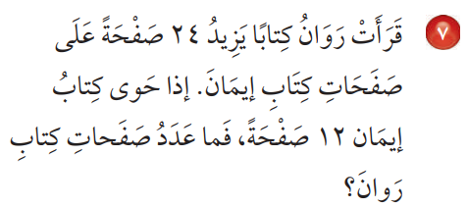
أ.أحـمـد الأحـمـدي @ahmad9963

Slide 9
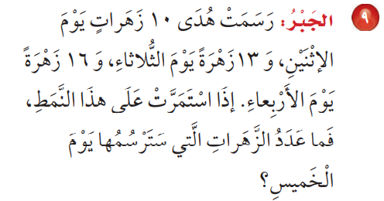
أ.أحـمـد الأحـمـدي @ahmad9963

